Slide 1


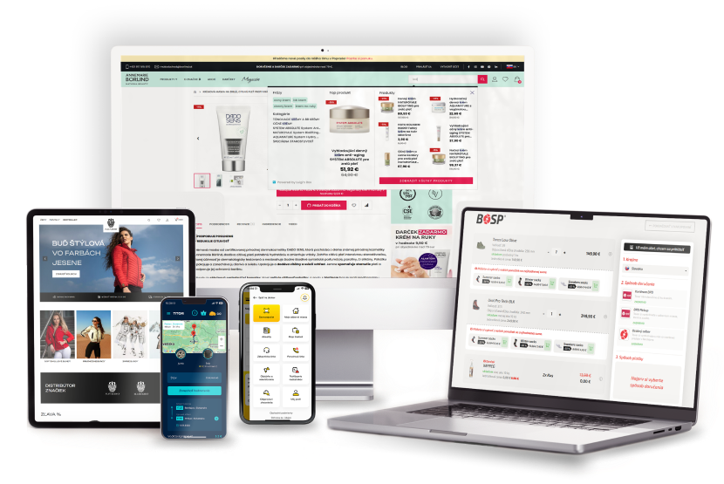
Váš partner pre e-shop a vývoj aplikácií
Notes:
Otázka: koľko používa informačný systém v práci, koľko je programátorov, či sú aj firmy ktoré vyrábajú

Slide 2

Kto sme?

Slide 3
Rýchle čísla
22 členov tímu
11+ rokov na trhu (od 2013)
80+ dokončených projektov
4,9* priemerné hodnotenie naších aplikácií

Slide 4
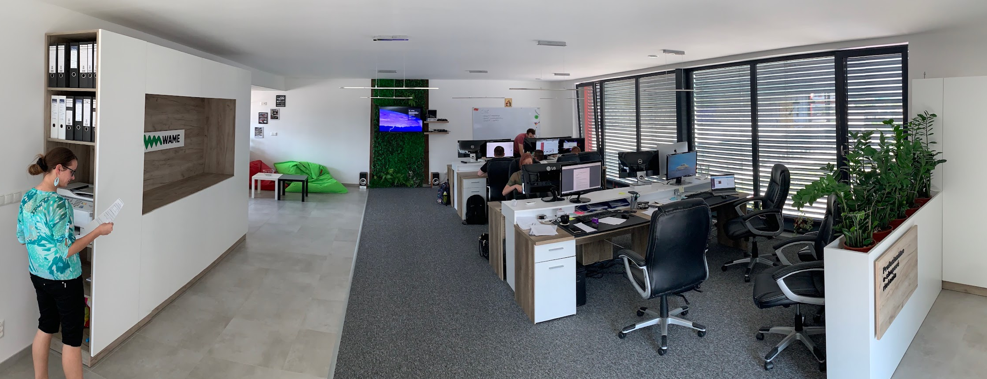
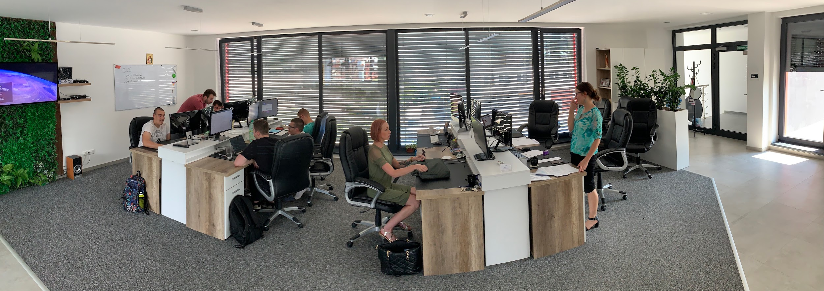

Slide 5
Pod jednou strechou
Know-how získavame z viacerých segmentov
E-shopy Magento 2
Mobilné aplikácie
Informačné systémy
Scrappery a parsery
Predajné weby
Online marketing

Slide 6








Naši klienti
Alebo skôr partneri a priatelia…

Slide 7
Magento 2
AI pre upsell a cross sell

Slide 8
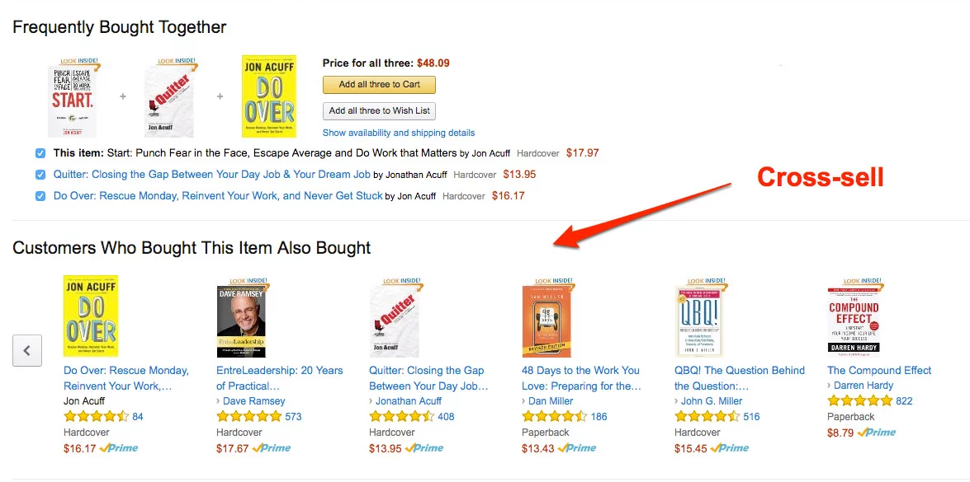
35% tržieb Amazonu je z cross sell
Generálny riaditeľ Amazonu Jeff Bezos povedal, že 35 % tržieb Amazonu je priamym výsledkom krížových predajov (cross sell).
Amazon používa bloky ako
„Zákazníci, ktorí si kúpili túto položku, tiež si kúpili...“,
„Aké ďalšie položky si zákazníci kúpia po zhliadnutí tejto položky?“ a ďalšie ako súčasť svojej stratégie cross sell.

Slide 9
Čo je Upsell a čo Cross-sell (US a CS)

Slide 10
Čo je Upsell a čo Cross-sell (US a CS)

Slide 11
Čo je Upsell a čo Cross-sell
Aké má benefity pre váš e-shop a prečo je must-have?
Zvyšuje priemernú hodnotu objednávok
Zákazníci nehľadajú doplnky a alternatívne produkty. Zvyšuje priemernú hodnotu obj až o 35%!
Zlepšuje zákaznícky zážitok z nákupu
Nahrádza predavača v kamennej predajni. Konverzný pomer stúpa až o 25%!
Podporuje zákaznícku lojalitu a opakovaný nákup
Vďaka personalizácii je e-shop omnoho osobnejší. Opakované nákupy stúpajú až o 7%!

Slide 12
Krok 1: zber dát
Z akých zdrojov môžete získavať svoje dáta?
Dáta z produktových feedov
Predaj e-shopu a história nákupov
Interný ERP systém a pokladne
Externé databázy

Slide 13
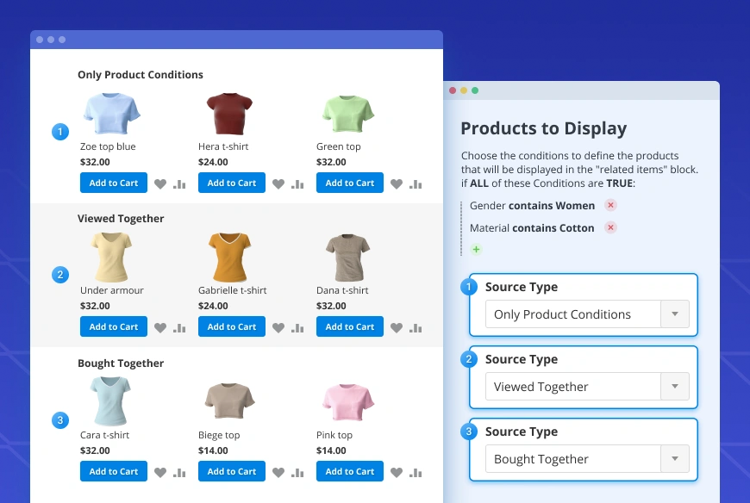
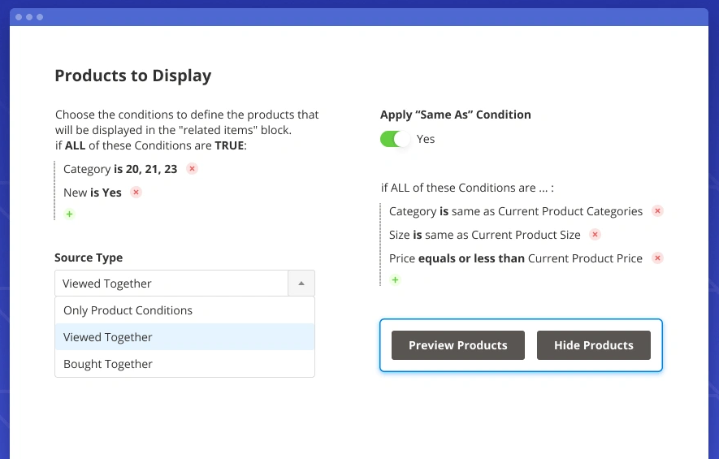
Krok 2: vyhodnotenie dát
Nastavenie pravidiel a využitie AI

Slide 14
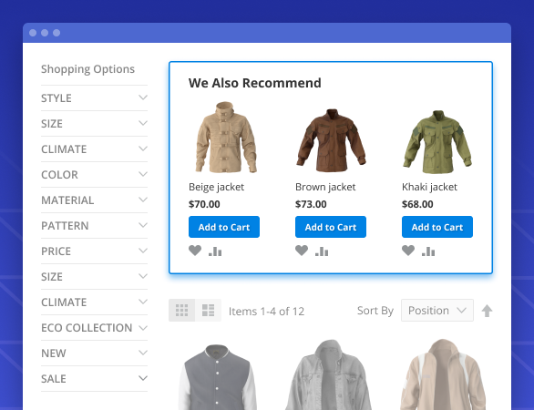
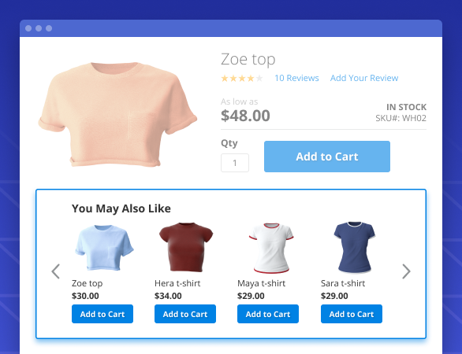
Krok 3: zobrazovanie produktov zákazníkom
Na aké miesta a v aký moment

Slide 15
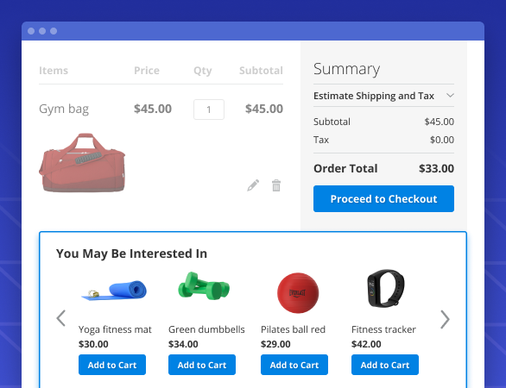
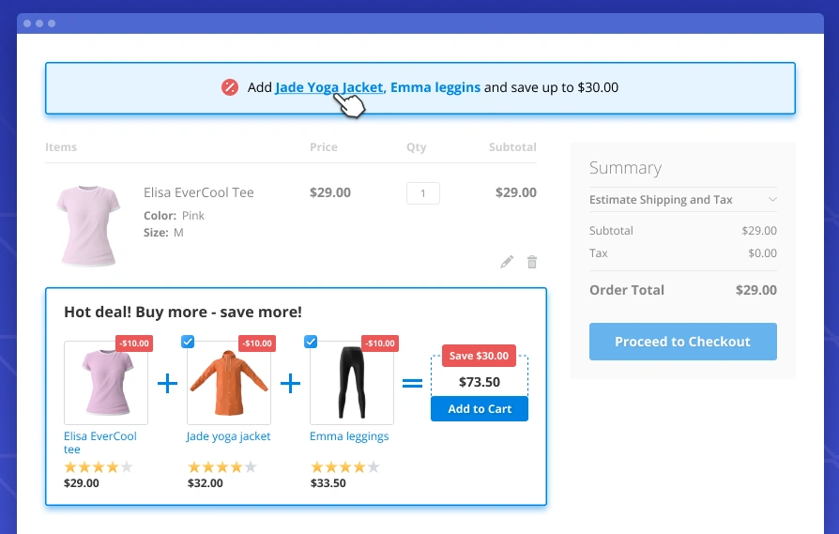
Krok 3: zobrazovanie produktov zákazníkom
Na aké miesta a v aký moment

Slide 16
Príklady ako automatizovať párovanie
Kategória je rovnaká ako kategória produktu (typický základy US)
má štítok Novinka
cena je v rozmedzí +/-15% voči cene produkt
parameter výrobcu je iný (ideálne kvalitnejší, maržovejší)
Produkty z objednávok s rovnakým produktom (typický základný CS)
sú skladové
Extra tip: ponúkajte alternatívy už neskladových produktov (kvôli starým obj.)
Set 3 produktov s 10% zľavou (ideálne pre hlavný produkt s nízkou maržou)
majú maržu min. 30%
sú skladové min. toľko ks, koľko je požadované množstvo

Slide 17
Na čo si dať pozor?
Časté chyby integrácie a použitia
Vynechať neskladové produkty
Vynechať nízkomaržové produkty
Pravidlá pre jednotlivé kategórie produktov
Poradie produktov je tiež dôležité - najpredávanejšie prvé
Vytvorte urgenciu časového limitu pre platnosť ponuky
Ponúkajte sety v zľave s produktmi s vysokou maržou (bundle packy)
Kombinujte automatické odporúčania s manuálne spárovanými
Variantné produkty neponúkajte v košíku, iba ak v modálnom okne
Merajte, vyhodnocujte a testujte nové kombinácie pravidiel

Slide 18
Skúsenosti a výsledky
Nami realizovaný e-shop po prvom roku
Spolu: 361 934€ z obratu 1,8 mil €
podiel na celkovom revenue 20,1%

Slide 19
Ďakujem za pozornosť
TEL.
+421 918 565 507
E-MAIL
spolupraca@wame.sk
WEB
https://wame.sk
Mário Babej (CEO)
konzultant pre vývoj aplikácií a ecommerce
s viac ako 12 ročnými skúsenosťami

